Slide 1
Искусственный интеллект в кинематографе и литературе
Выполнили студентки ИВТ1
Ефимова Василиса и Голота Маргарита

Slide 2
ИСКУССТВЕННЫЙ ИНТЕЛЛЕКТ
научное направление, в рамках которого ставятся и решаются задачи аппаратного или программного моделирования тех видов человеческой деятельности, которые традиционно считаются интеллектуальными.

Slide 3
Три закона роботехники
1. Робот не может причинить вред человеку или своим бездействием допустить, чтобы человеку был причинён вред.
2. Робот должен повиноваться всем приказам, которые даёт человек, кроме тех случаев, когда эти приказы противоречат Первому Закону.
3. Робот должен заботиться о своей безопасности в той мере, в которой это не противоречит Первому или Второму Законам.
0. Робот не может нанести вред человечеству или своим бездействием допустить, чтобы человечеству был нанесён вред. (1986 г.)

Slide 4
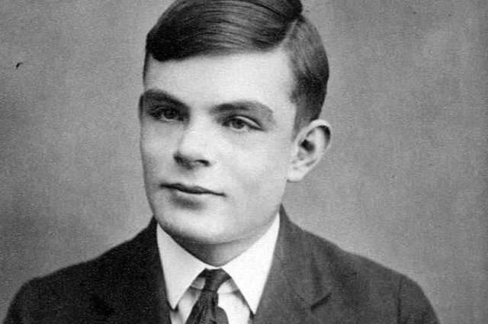
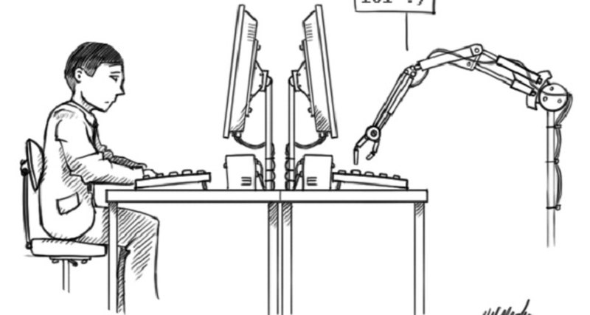
Разумность ИИ
Алан Мэтисон Тьюринг (1912-1954)

Slide 5
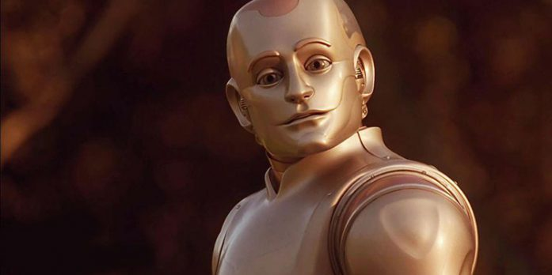
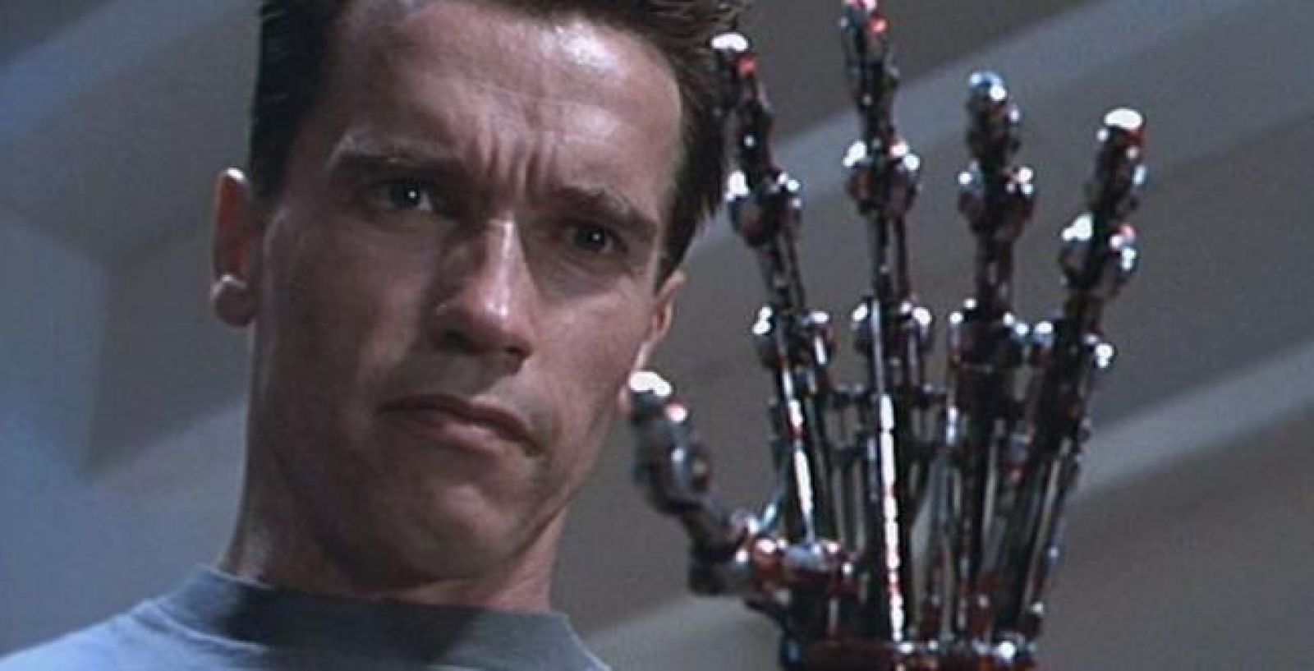
Основные типы ИИ
ИИ, обслуживающий человечество
ИИ, настроенный против человечества
к/ф “Двухсотлетний человек” Айзек Азимов “Позитронный человек”
к/ф “Терминатор”

Slide 6
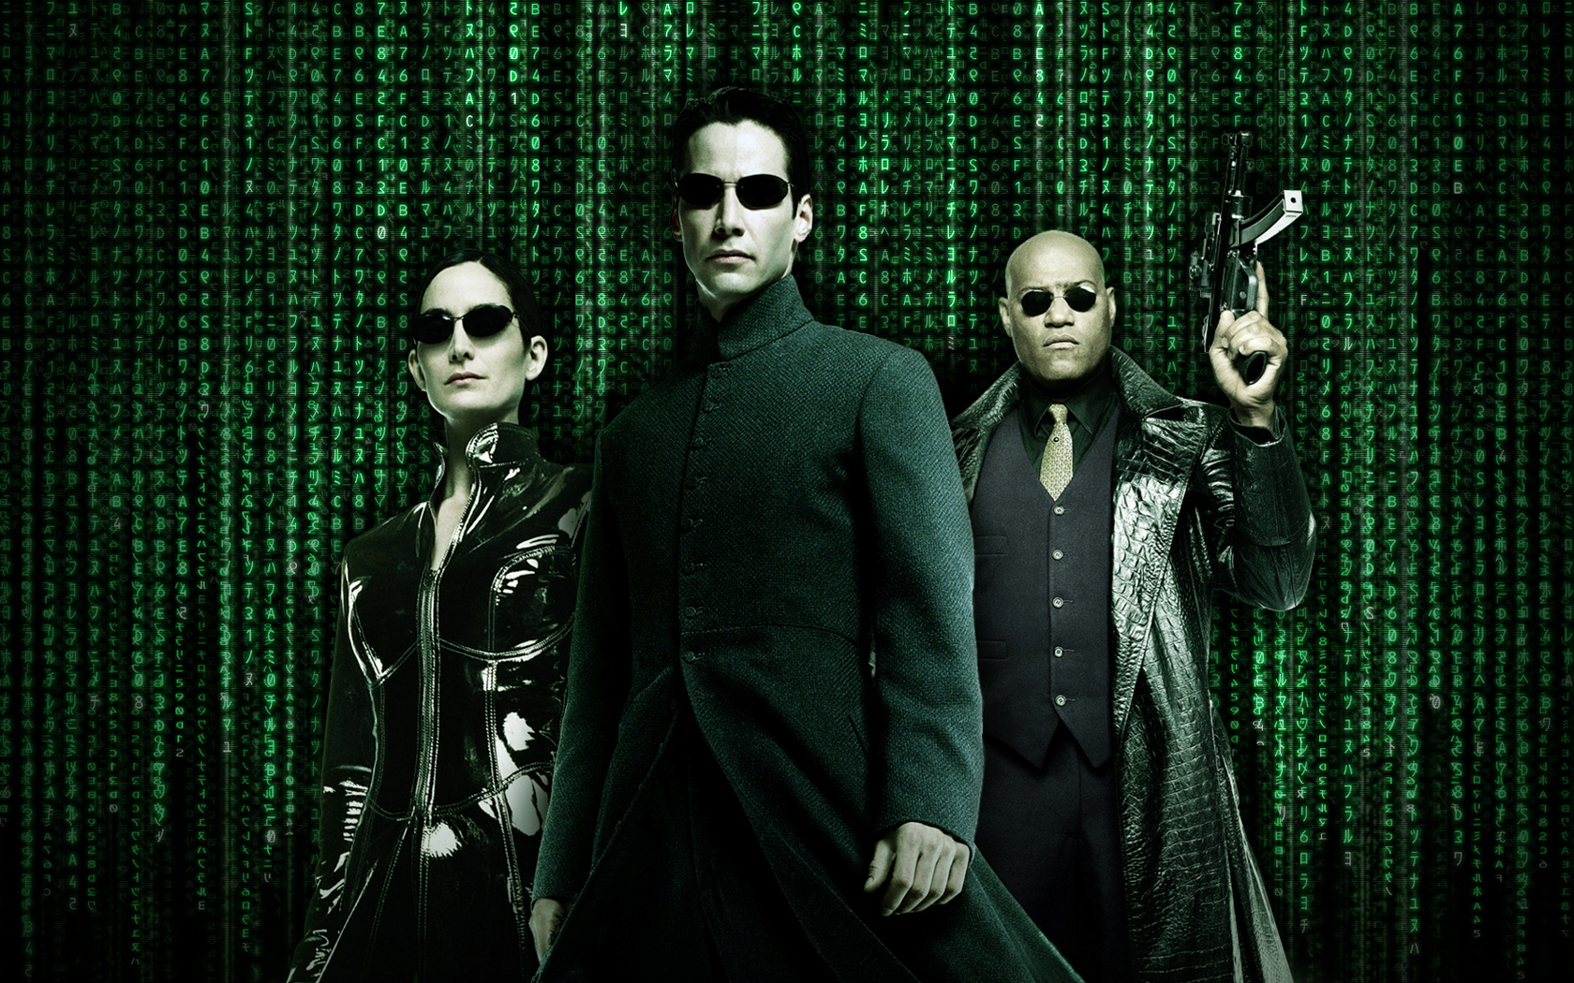

Основные сюжеты
к/ф “Матрица”
Дэниел Уилсон “Роботы Апокалипсиса”

Slide 7
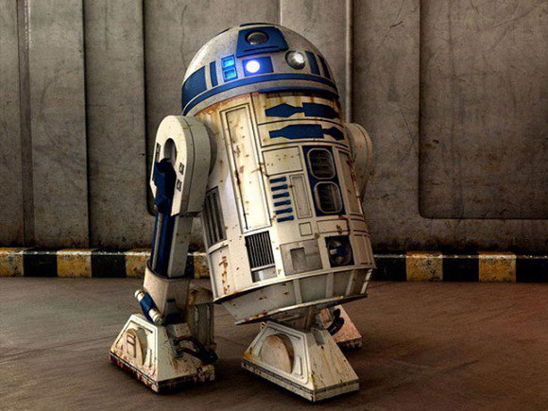
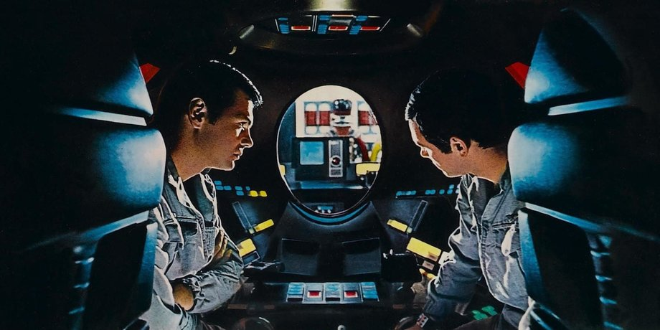
к/ф «Звёздные войны»
к/ф Космическая одиссея 2001 года
Артура Кларка «Часовой»

Slide 8
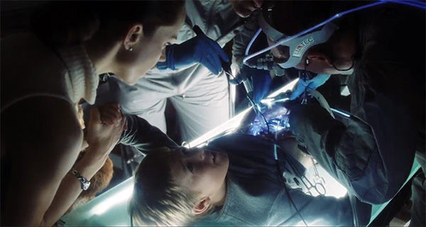
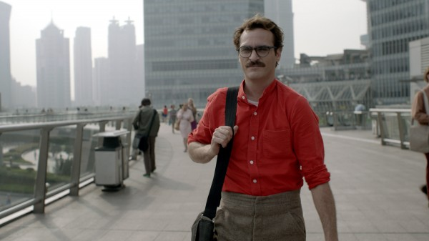
к/ф “Искусственный разум”
к/ф “Она”

Slide 9
Вывод
Тема искусственного интеллекта является спорной, поэтому волнует не только ученых, но и деятелей искусств! В кинематографе и литературе искусственный интеллект представлен от любящего и сострадающего до порабощающего весь мир, в том числе и просто инструментом в руках человека. Благодаря фантастам у людей появилась возможность взглянуть на возможные варианты будущего, где ИИ является неотъемлемой частью жизни человечества.

